Slide 1


ỦY BAN NHÂN DÂN QUẬN LONG BIÊN
TRƯỜNG MẦM NON TUỔI HOA
******
LÀM QUEN VĂN HỌC
Đề tài: Thơ “ Em làm thợ xây”
Lớp : Mẫu giáo bé C2
Giáo viên thực hiện: Nguyễn Thị Loan
Năm học: 2024- 2025

Slide 2
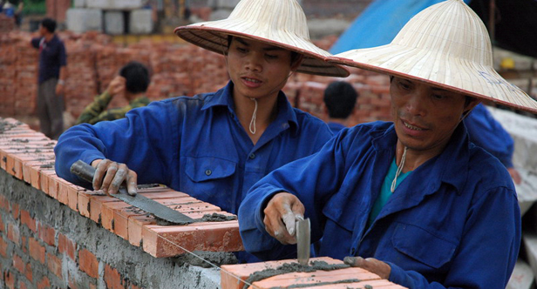


Slide 3
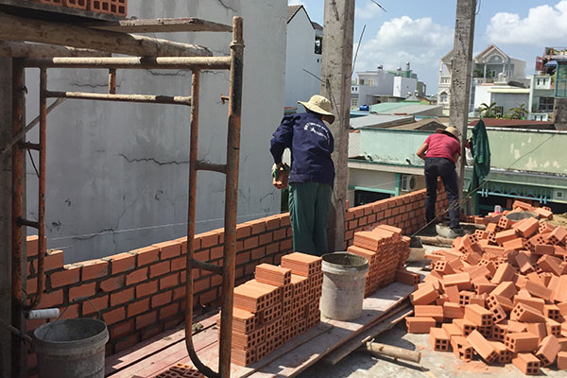

Slide 4
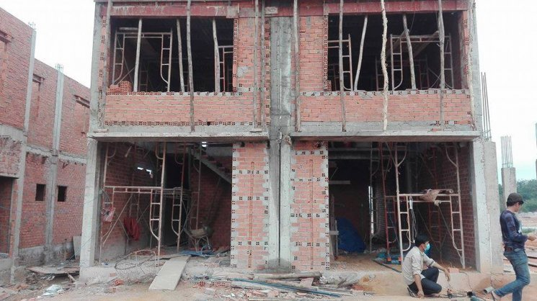

Slide 5
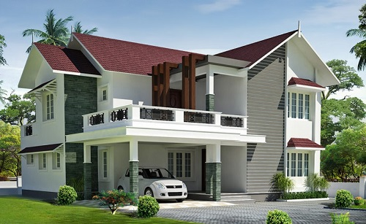

Slide 6


Tác giả: Hoàng Dân
Bài thơ “ Em làm thợ xây”

Slide 7



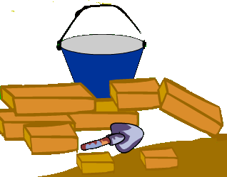
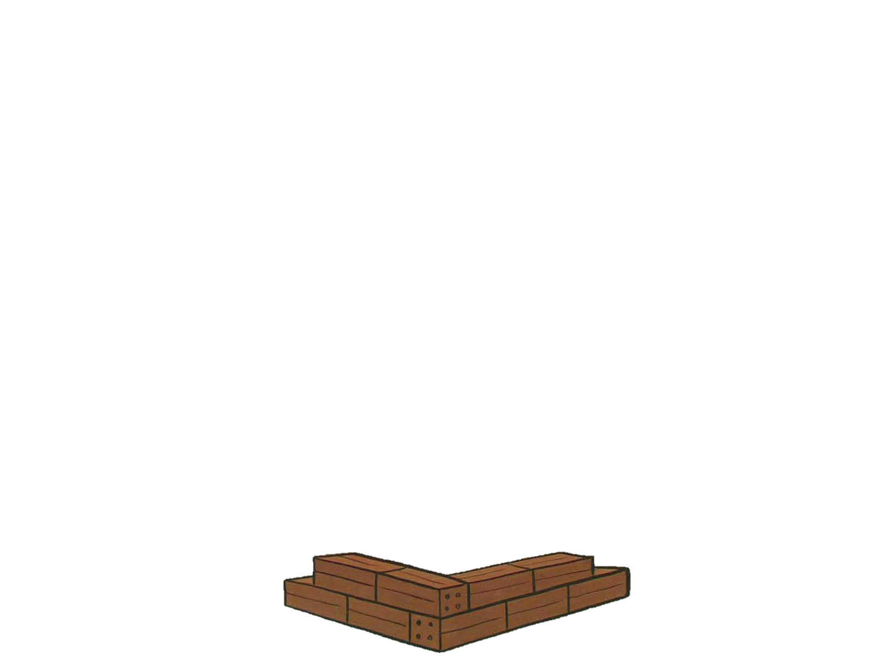

Em làm chú thợ
Xây những ngôi nhà

Slide 8
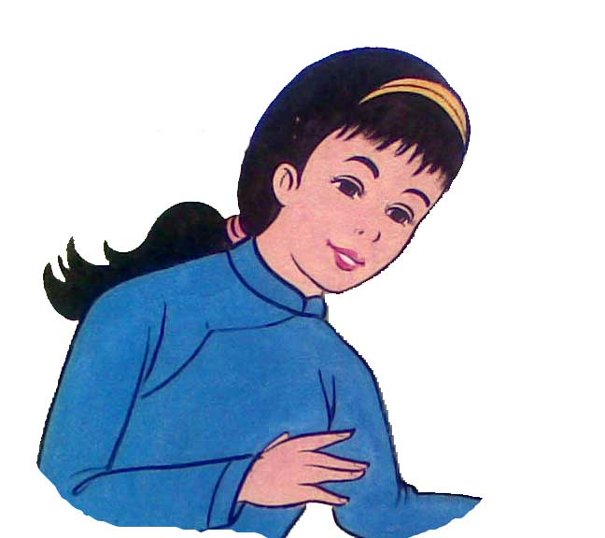
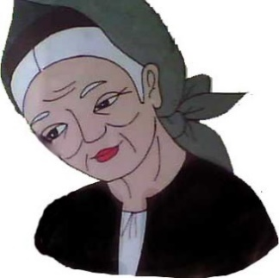
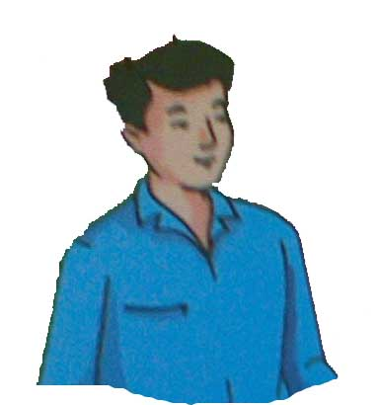

Cho bà, cho mẹ
Cho chị, cho cha.

Slide 9


Nhà xây đẹp ghê
Tay cầm dao gạch Tay nhanh thoăn thoắt
Như bác thợ nề.

Slide 10

Em làm chú thợ
Xây nhà vui ghê.

Slide 11

Đàm thoại nội dung bài thơ

Slide 12

*Cô vừa đọc cho chúng mình nghe
bài thơ gì?
*Do ai sáng tác?

Slide 13
Tác giả: Hoàng Dân
Bài thơ “ Em làm thợ xây”

Slide 14

*Bạn nhỏ trong bài thơ thích
làm nghề gì?
*Bạn xây nhà cho những ai?

Slide 15
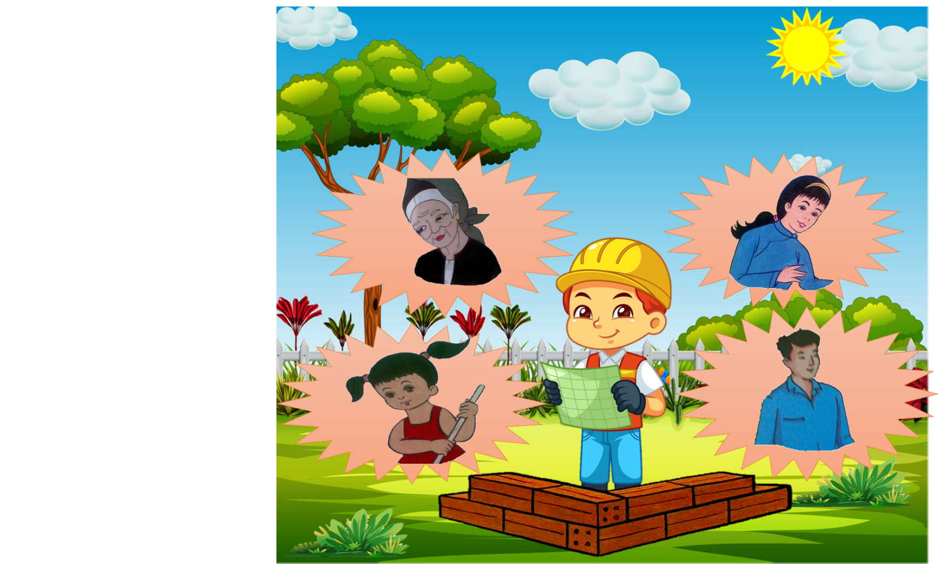
Em làm thợ xây
Xây những ngôi nhà
Cho bà, cho mẹ
Cho chị, cho cha.

Slide 16

Bạn nhỏ xây nhà như thế nào?

Slide 17

Nhà xây đẹp ghê
Tay cầm dao gạch Tay nhanh thoăn thoắt
Như bác thợ nề.

Slide 18

Cô giải thích từ “thoăn thoắt”
“Thoăn thoắt” có nghĩa là làm việc rất nhanh nhưng lại rất khéo léo.

Slide 19

Khi làm thợ xây bạn nhỏ cảm
thấy như thế nào?

Slide 20

Em làm chú thợ
Xây nhà vui ghê.

Slide 21

Đọc thơ lần 3

Slide 22

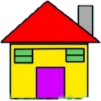




Bài thơ “ Em làm thợ xây”
Tác giả : Hoàng Dân
Em làm chú thợ
Xây những ngôi
Cho
cho
,
Cho
,
.
cho

Slide 23
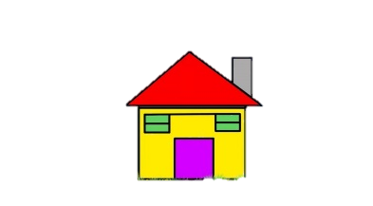

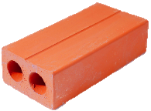

xây đẹp ghê
cầm dao
nhanh thoăn thoắt
Như bác thợ nề.
Em làm chú thợ
Xây
vui ghê.

Slide 24

Hẹn gặp lại các con !

